Slide 1
INTEGRACIÓN DE TECNOLOGÍAS DE INTELIGENCIA ARTIFICIAL EN UN ASISTENTE VIRTUAL
Trabajo Fin de Grado
Álvaro Delgado Monteagudo

Slide 2
CONTENIDOS
Introducción
Objetivos
Planificación temporal
Tecnologías aplicadas:
Python
Whisper
Eleven Labs
Speech Recognition
Pytube
ChatGPT
Diseño e implementación
Arquitectura general
Consulta, síntesis de voz y descarga
Experimentos y validación
Reconocimiento de voz
Detección de comandos
Consultas
Descarga de audio y transcripción
Conclusiones
Consecución de objetivos
Aplicación de lo aprendido
Lecciones aprendidas
Trabajos futuros

Slide 3

INTRODUCCIÓN
¿Qué es?
Objetivos
Asistente virtual conversacional
Creación de un asistente conversacional operado por voz con el que se pueda:
Realizar consultas
Transcripción y descarga de audios

Slide 4
INTRODUCCIÓN
Planificación temporal
SPRINT 1
Reconocimiento de voz automático
SPRINT 2
Integración con ChatGPT
SPRINT 3
Personalidad y contexto
SPRINT 4
Descarga y transcripción de audio
Generación del lenguaje natural
SPRINT 5
Creación de la memoria
¿Qué puedo mejorar?
Aplicación
Investigación
Solución de problemas
Pruebas

Slide 5
Tecnologías implicadas
01
02
03
04
PYTHON
WHISPER
ELEVEN LABS
SPEECH RECOGNITION
05
06
PYTUBE
CHATGPT

Slide 6

Python
01
Lenguaje de programación
Historia y principios
Creado en 1989 por Guido van Rossum.
Claridad y la simplicidad del código.
Características
Alta legibilidad, indentación para delimitar bloques de código
Multiparadigma, Programación orientada a objetos, procedimental, funcional y orientada a aspectos.
Lenguaje interpretado, retroalimentación instantánea.
Comunidad
Activamente involucrada en la mejora y soporte de Python
Abundancia de recursos, bibliotecas, tutoriales y convenciones.
Bibliotecas y frameworks
Amplia gama de bibliotecas como Numpy, Pandas, TensorFlow y Pytorch para diversas aplicaciones.

Slide 7
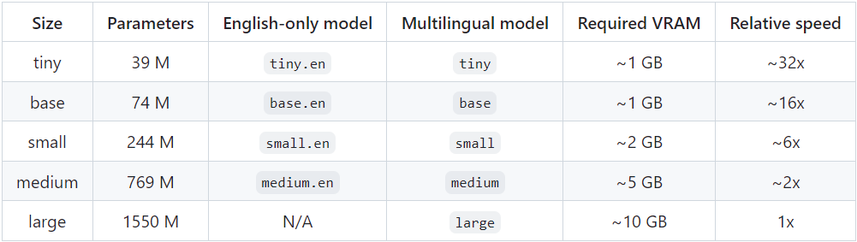
Whisper
02
Reconocimiento de voz
Origen e Innovación
Entrenamiento Multilingüe
Transformer
Funciones versátiles
Ventanas
Modelos
Openai
Reconocimiento de voz basada en "deep learning" -
Multilenguaje
Entrenado con 680,000 horas de datos
Traducción multilenguaje
Técnica de aprendizaje profundo "Transformer"
Reconocimiento de voz
Traducción
Identificación del lenguaje
Detección actividad de voz
Ventanas de 30 segundos
Encolamiento de ventanas
Tiny
Base
Small
Medium
Large

Slide 8
Eleven Labs
03
Texto a voz
Historia y principios
Creado en 1989 por Guido van Rossum.
Claridad y la simplicidad del código.
Características
Alta legibilidad, indentación para delimitar bloques de código
Multiparadigma, Programación orientada a objetos, procedimental, funcional y orientada a aspectos.
Lenguaje interpretado, retroalimentación instantánea.
Comunidad
Activamente involucrada en la mejora y soporte de Python
Abundancia de recursos, bibliotecas, tutoriales y convenciones.
Bibliotecas y frameworks
Amplia gama de bibliotecas como Numpy, Pandas, TensorFlow y Pytorch para diversas aplicaciones.

